Slide 1
SELAMAT DATANG
Di Pusat produksi Pie Susu dan Kaos lukis Cening Ayu

Slide 2
Profil Perusahaan dan Bentuk Usaha
PUSAT PRODUKSI PIE SUSU DAN KAOS LUKIS CENING AYU
Beralamat di Jl. Raya Celuk No. 6X, Kecamatan Sukawati, Kabupaten Gianyar,
Propinsi Bali.
Tlp/fax : (0361) 298684
PROFIL PERUSAHAAN
Cening ayu awalnya didirikan pada tahun 2008 oleh I wayan Bendi dan Ni nyoman tilem, pada awalnya cening ayu merupakan salah satu tempat belanja oleh-oleh yang menawarkan berbagai produk retail yang selama ini menjadi ciri khas Bali mulai dari cemilan, baju barong, kain pantai, batik, handycraft, perak dan lain sebagainya.

Slide 3
Profil Perusahaan dan Bentuk Usaha
Bentuk Usaha
Cening Ayu adalah usaha dagang yang menjual kerajinan, makanan dan minuman atau produk- produk khas bali yang diproduksi oleh usaha-usaha kecil atau UMKM, yang sebagian besar di produksi di kabupaten Gianyar.
Badan usaha : CV. Cening Ayu
Akta : Notaris Agus Satoto, SH., M.Hum No.7 tanggal 6 April 2009
SIUP : 029/ 22-06 / PK / IV / 2009
NPWP : 02.788.113.5-907.000
TDP : 220635200004
P-IRT NO : 306510402059
SERTIFIKAT HALAL MUI No. 08100005550113

Slide 4
Profil Perusahaan dan Bentuk Usaha
Pada Tahun 2011 Ditengah pesatnya perkembangan dari usaha pusat oleh-oleh di bali, Cening ayu mempunyai inovasi agar lebih berkesan dan mempunyai ciri khas tersendiri, oleh salah satu putra mereka yang bernama I Komang Manik Sumardika , SE beserta istri yang bernama I Gusti Ayu Pradnyadari, SE pada saat itu menciptakan terobosan baru dengan cara membuat tempat produksi KAOS LUKIS BALI CENING AYU. Dan kemudian memasuki tahun 2012 cening ayu kembali berinovasi dengan membuat tempat produksi kue PIE SUSU CENING Dan sampai saat ini cening ayu hadir dengan nama Pusat Produksi Pie Susu dan Kaos Lukis Cening Ayu. Dengan tanpa menghilangkan produk produk lainnya yang sudah ada.

Slide 5
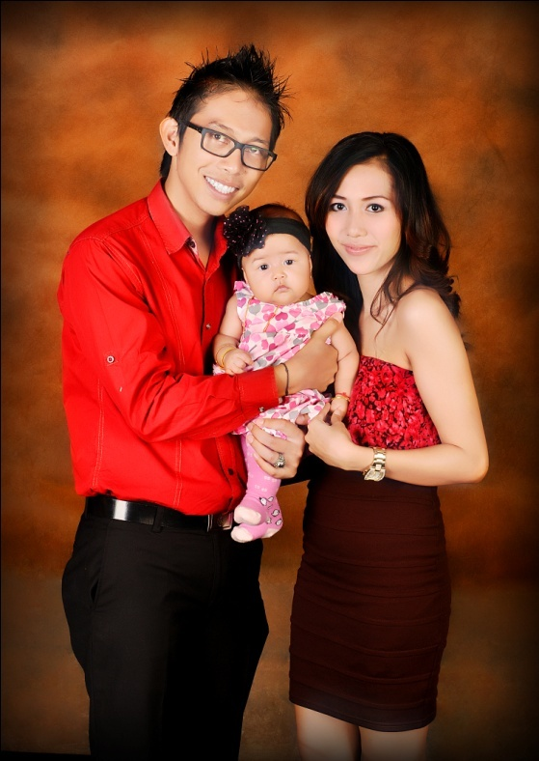
Biodata Pengelola
Nama : I Komang Manik Sumardika, SE
Tmpt/tgl lahir : Denpasar 9 April 1987
Alamat : Br. Tegaltamu, Batubulan, Sukawati, Gianyar-Bali.
Latar belakang pendidikan :
TK & SD rajyamuna Denpasar
SLTP N 8 Denpasar
SMA (P) Kertha Wisata Denpasar
S1 Fakultas Ekonomi, Universitas Udayana

Slide 6
STRUKTUR ORNANISASI
MANAGER KEUANGAN
MANAGER OPERATION
MANAGER MARKETING
DIREKTUR
TEAM MARKETING
ADMIN KEU
KASIR
ADMIN GUDANG
COORDINATOR
SPG
SPB
HELPER
DRIVER

Slide 7
STRUKTUR ORNANISASI
Direktur : I Komang Manik Sumardika, SE
Manager keuangan : I Gst Ayu Pradnyadari, SE
Manager operation : Ni Nengah Suryani
Manager marketing : Reza Salman Farisy

Slide 8
Produk Unggulan
1. Pie susu cening :
Pie susu adalah produk makanan kue kering yang berbentuk lingkaran dengan pinggiran yang bermotif serta memiliki adonan fla susu di atasnya
Awalnya kue ini dipergunakan oleh masyarakat bali modern sebagai makanan pembuka dalam suatu acara, dan lama kelamaan kue ini sangat digemari karena rasanya yang enak dan manis.
Dari mulut ke mulut kue ini menjadi terkenal dan para wisatawan yang datang ke bali sangat menggemari makanan ini sehingga sampai saat ini kue ini menjadi salah satu oleh-oleh khas bali yang paling diminati.
Pie susu cening dibuat tanpa bahan pengawet dan pewarna jadi aman untuk dikonsumsi, tersedia dalam dua rasa yaitu rasa original (vanila) dan rasa coklat.

Slide 9
Produk Unggulan
2. Kaos Lukis Cening Ayu
Kaos lukis ini dibuat karena melihat dari kejenuhan dari para wisatawan dengan oleh-oleh dari bali khususnya kaos.
Selama ini sebagian besar orang membuat kaos dengan sistem sablon, kini kami membuat inovasi, memadukan kaos dengan unsur seni lukis.
Harapan kami dengan produk ini semua orang baik yang memakai kaos lukis atau yang melihat kaos lukis tersebut dapat menikmati salah satu kesenian bali yaitu seni lukisan bali.

Slide 10
Penjelasan Proses produksi Pie Susu Cening :
Alat-alat produksi
Fasilitas penunjang keamanan produksi
Bahan-bahan Dasar Pembuatan Pie Susu
Proses pengolahan bahan
Proses pencetakan adonan
Proses pemanggangan
Proses pengemasan

Slide 11
1. Alat – alat Produksi PIE SUSU
Mixer capacity 6 kg : 3 unit
Gas baking oven 3 deck : 5 unit
Gas baking oven 2 deck : 3 unit
Kulkas : 1 unit
Kompor gas : 1 unit
Loyang oven
Loyang cetakan kulit
Pencetak motif

Slide 12
2. Fasilitas penunjang keamanan produksi
Ruangan oven dengan sistem exhaust (pembuangan udara) : memperlancar sirkulasi udara agar udara dalam ruangan oven tidak pengap dan panas.
Alat pemadam kebakaran :
penanggulangan awal bahaya kebakaran.
Instalasi gas :
memperkecil resiko kebocoran gas.

Slide 13
3. Bahan – bahan dasar pembuatan pie susu
Bahan awal atau Bahan dasar dari pie susu di bagi menjadi 2 bagian adonan bahan dasar, yaitu, Adonan Kering dan Adonan Basah yang terdiri dari :
Bahan Untuk Adonan Kering :
Tepung
Margarin
Gula Halus
Telur
.
Bahan Untuk Adonan Basah ( FLA )
Susu
Telur
Gula Pasir
.

Slide 14
4. Proses pengolahan bahan
Proses yang pertama adalah membuat adonan kering , dengan cara Tepung, Telur dan Margarin di campur menjadi satu dan dikocok memakai mesin (mixer) selama beberapa menit sampai adonan tersebut terlihat sedikit mengembang setelah sedikit mengembang di campurkan gula halus secukupnya untuk menambah kekuningan adonan terlihat terang dan mengkilat tanpa menghentikan proses pengocokan sampai adonan betul - betul menjadi mengembang.

Slide 15
Proses yang kedua adalah membuat adonan basah atau yang di sebut dengan FLA.
proses pertama adalah melarutkan gula pasir dengan air yang dipanaskan, kemudian air gula tersebut didinginkan
proses kedua adalah dengan mencampurkan air gula, Susu kental manis dan kuning telur menjadi satu dan dikocok sampai adonan basah ini menjadi benar – benar mengental

Slide 16
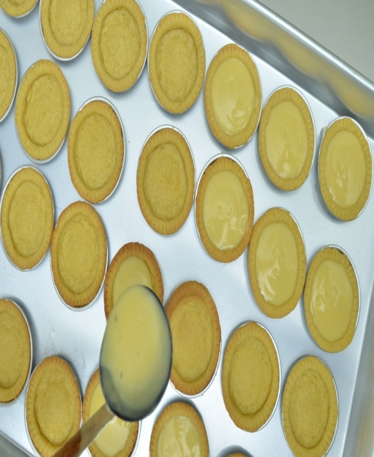
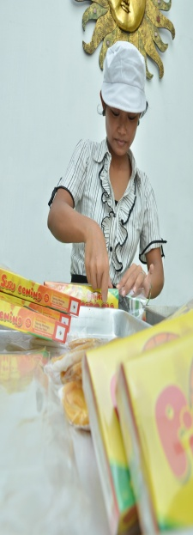
5. Proses pencetakan adonan
teknik pencetakan adonan masih menggunakan teknik konfensional atau memakai teknik tenaga manusia dimana proses ini dimulai dari pembuatan bola adonan yang yang diletakkan di atas loyang lalu bola adonan itu di bentuk dengan teknik penekanan menggunakan jari-jari tangan sehingga adonanan tersebut mengikuti bentuk loyang tersebut. Kemudian untuk mempercantik tampilan pie susu kita memberikan motif pada pinggiran adonan.

Slide 17
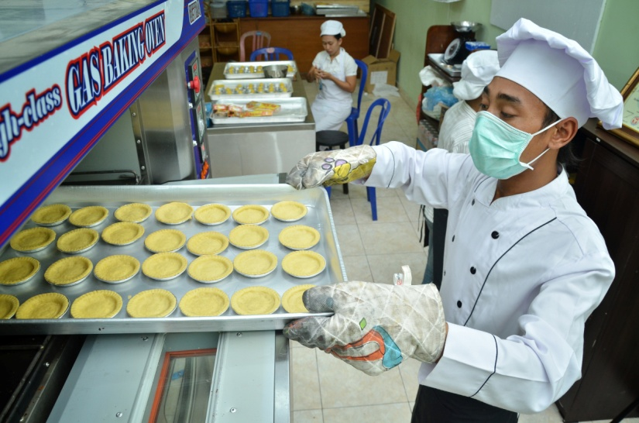
6. Proses pemanggangan
Teknik pemanggangan di awali dengan memasukan adonan basah atau fla diatas adonan kering yang sudah di cetak lalu dilakukan pemanggangan selama kurang lebih 145 menit.

Slide 18
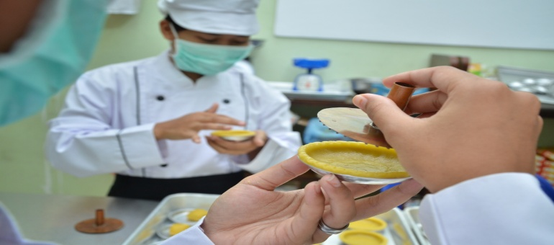
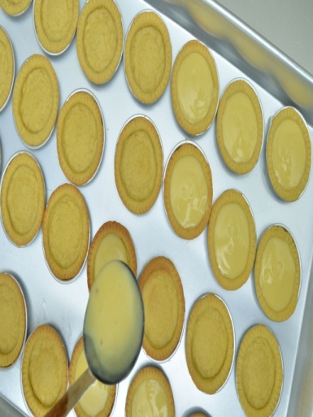
7. Proses pengemasan
Dan yang terakhir adalah pengemasan pie susu. Pie susu dimasukan ke dalam box khusus cening ayu untuk siap di jual dan dikemas secara rapih. Dalam 1 box terdiri dari 9 pcs Pie Susu

Slide 19
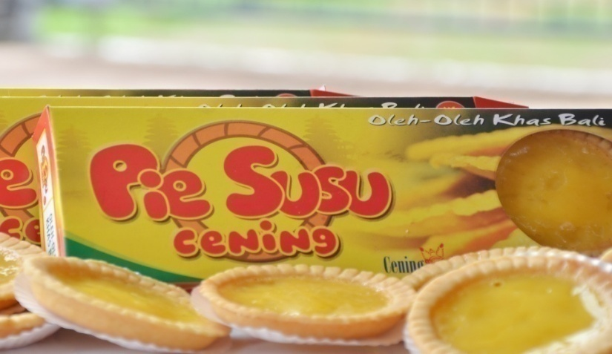
Proses Produksi Pie Susu.
Hasil dari produksi kue pie susu ini perhari kami dapat produksi pie susu sebanyak 350 box dengan waktu kerja karyawan normal apabila ada permintaan konsumen lebih kita dapat menambah waktu kerja dari karyawan dengan menghasilkan kurang lebih 600 box pie susu.
Sebagai dasar atau landasan dari produksi kami, semua bahan, proses dari awal sampai akhir proses pengemasan telah lulus uji coba dari dinas kesehatan kabupaten gianyar, badan pengawas obat dan makanan Provinsi Bali serta MUI provinsi Bali sehingga kami layak untuk diberikan sertifikat Halal.
Produk pie susu cening tidak menggunakan bahan pengawet dan pewarna sehingga masa kadaluarsa dari produk ini hanya 7 hari atau satu minggu.

Slide 20
PROSES PENYERAPAN TENAGA KERJA
Dalam bisnis ini kita tidak memerlukan sumber daya manusia yang ahli dan skill yang khusus seperti sarjana dll, akan tetapi yang diperlukan adalah orang yang mau bekerja secara tekun , telaten dan sabar karena kami masih menggunakan tenaga konfensional atau tenaga manusia.
Untuk penyerapan awal kita menjaring tenaga kerja lokal daerah dan orang yang memang mencalonkan diri ingin menjadi tenaga kerja.
proses pencarian tenaga kerja biasanya kami lakukan melalui pemasangan iklan di koran dan melalui pendekatan secara langsung.

Slide 21
TEKNIK PEMASARAN
Teknik Pemasaran yang pertama dilakukan adalah :
Target Market : target pasar yang tepat sasaran
Price atau harga = terjangkau agar kita mudah untuk mengeluarkan uang untuk membeli.
Strategi promosi = periklanan pengenalan produk kepada seluruh konsumen, penjualan langsung atau aproachment/pendekatan melalui tenaga marketing, promosi berjalan atau discount dan mengadakan event sebagai sarana penunjang.
layout atau display sebagai daya tarik konsumen saat datang untuk membeli.
Lokasi yang terjangkau, jalur hidup yang banyak dilalui orang khusunya orang yang berwisata ke bali dan memiliki sarana parkir yang luas sebagai penunjang utama dan kenyamanan di dalam toko.

Slide 22
TEKNIK PEMASARAN
Dari rincian yang di atas kita mempunyai tiga langkah pokok dalam hal pemasaran :
Segmentasi pasar = Terukur, terjangkau, dapat dilaksanakan program2 yang telah kami buat sebagai bahan penunjang dari strategi pemasaran.
Penempatan pasar yang tepat sasaran.
Penempatan produk.

Slide 23
SEKIAN DAN TERIMA KASIH

